Slide 1
DESTEK VEKTÖR MAKİNALARI & RASTGELE ORMAN
MEHMET EMİN ÜNEŞ & İBRAHİM MELİH ALMAZ

Slide 2
DESTEK VEKTÖR MAKİNALARI (support vector machine)
Son yıllarda, sınıflandırma problemlerinin çözümü için geliştirilmiş en başarılı
makin öğrenimi algoritmalarından biri Destek Vektör Makineleridir. Destek Vektör
Makineleri, birçok sınıflandırma probleminin çözümünde başarıyla uygulanmış ve
genelleme performansı yüksek ve etkin makine öğrenimi algoritmalarından biri
olarak literatürdeki yerini almıştır.

Slide 3
Destek vektör makineleri literatürde, hem sınıflandırma hem de
regresyon analizinde kullanılmasına rağmen genel olarak sınıflandırma
işlemlerinde daha çok tercih edilen bir makine öğrenme yöntemidir. Bu
yöntem denetimli bir öğrenme modeline dayanmaktadır. Algoritmanın
çalışması esnasında verilerin türüne bağlı olarak çekirdek
fonksiyonlarda kullanılabilmektedir. Bu sayede hem doğrusal hem de
doğrusal olmayan sınıflandırma işlemlerini gerçekleştirilebilmektedir.
DVM iki sınıflı ve çok sınıflı sınıflandırma probleminin çözümü için geliştirilmiş
makine öğrenmesi algoritmalarıdır.

Slide 4
Çeşitli veri setleri için sınıflandırma probleminin çözümüne ilişkin Destek Vektör
Makineleri’nin uygulanması sürecinde çekirdek fonksiyonu seçimi ve parametre
optimizasyonu önemli rol oynamaktadır. Literatürdeki uygulamalarda genellikle
daha iyi sonuçlar verdiği düşüncesi ile radyal tabanlı çekirdek fonksiyonun kullanıldığı görülmüştür.
Birçok çalışmada DVM’nin uygulanması sürecinde çekirdek fonksiyonu seçimi için
literatürdeki çalışmalar dikkate alınmış ve radyal tabanlı fonksiyonun kullanıldığı
görülmüştür. Ancak radyal tabanlı çekirdek fonksiyonun her alandaki problemin
çözümü için uygun olup olmadığı bilgisi bulunmamaktadır.
Çekirdek fonksiyonlarının performansı veri setlerine ve probleme göre değişkenlik gösterebilmektedir

Slide 5
DESDEK VEKTÖR MAKİNALARININ DİĞER SINIFLANDIRMA GRUPLARINDAN AYRILDIĞI NOKTA
Destek Vektör Makinalarının en önemli avantajı, sınıflandırma problemini kareli
optimizasyon problemine dönüştürüp çözmesidir Böylece problemin çözümüne
ilişkin öğrenme aşamasında işlem sayısı azalmakta ve diğer teknik algoritmalara
göre daha hızlı çözüme ulaşılmaktadır. DVM Tekniği bu özelliğinden dolayı, özellikle büyük hacimli veri setlerinde büyük avantaj sağlamaktadır. Ayrıca optimizasyon temelli olduğundan sınıflandırma performansı, hesaplama karmaşıklığı ve kullanışlılık açısından diğer tekniklere göre daha başarılıdır

Slide 6
DESTEK VEKTÖR MAKİNALARININ KULLANIM ALANLARI:
Destek Vektör Makinaları literatürde birçok örüntü uygulamasında kullanılmaktadır.
Şekilde gösterilen yüz algılama, metin ve köprü metni sınıflandırma,
görüntü sınıflandırma, biyoinformatik, protein çaprazlama, uzaktan
homoloji tespiti, el yazısı tanıma, jeoloji ve çevre bilimleri,
genelleştirilmiş tahmine dayalı kontrol uygulamaları bunlardan sadece
birkaçıdır.

Slide 7
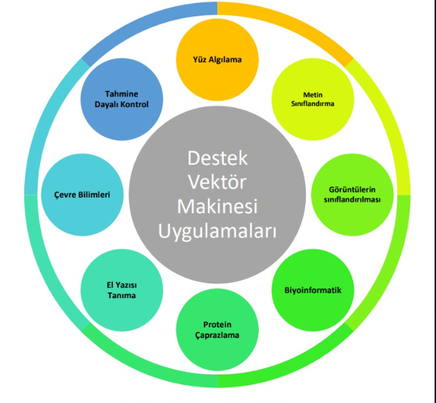

Slide 8
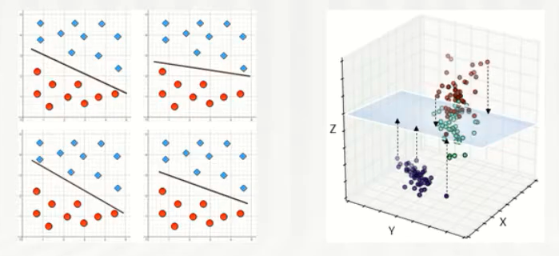
HİPER DÜZLEM ÇEŞİTLERİ
Veriler bir boyutta nokta, iki boyutta doğru, üç boyutta düzlem ve daha yüksek boyutlarda hiper düzlem kullanılarak ayrılabilirler.

Slide 9
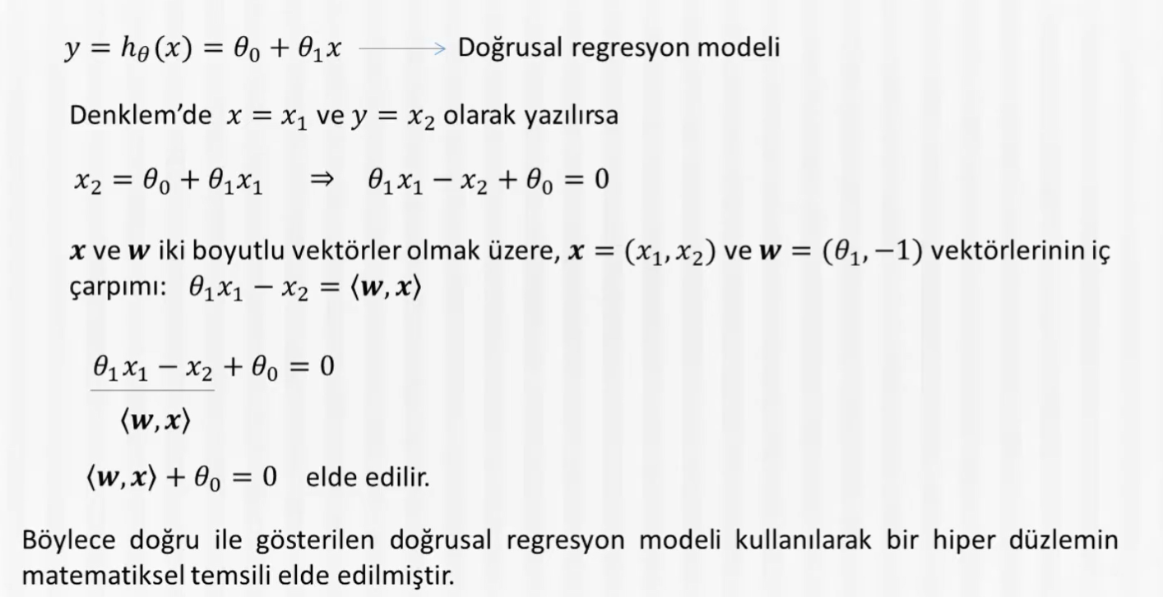
Doğrusal ayrılabilme

Slide 10
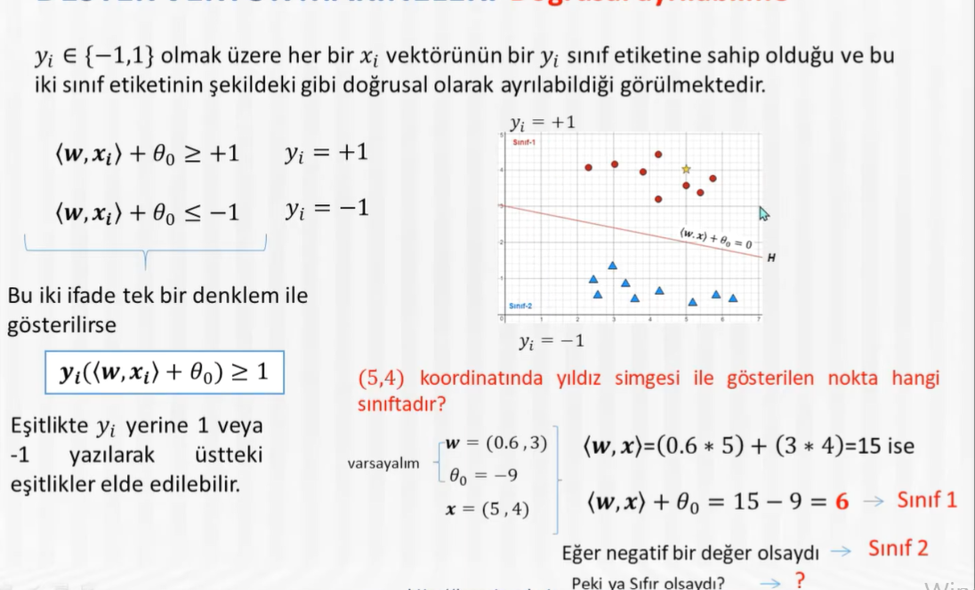

Slide 11
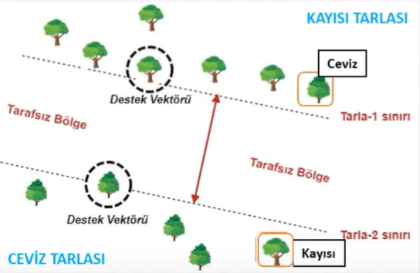
En uygun hiper düzlemin seçilmesi

Slide 12
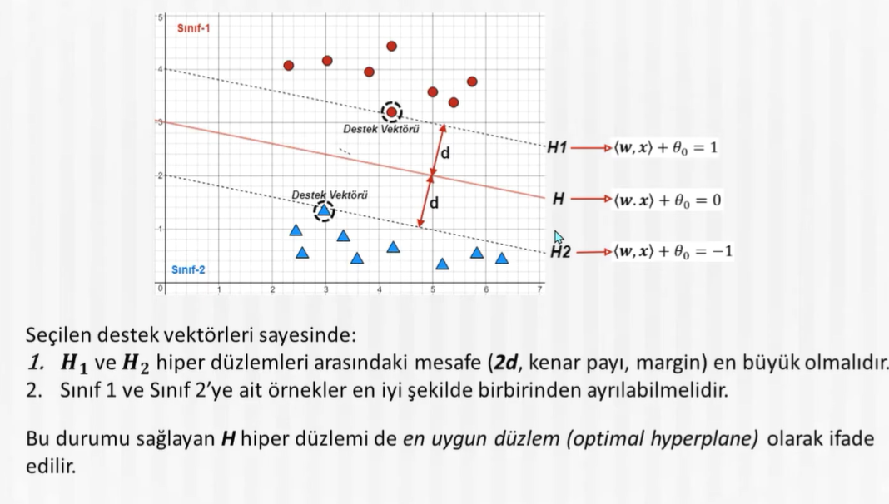

Slide 13
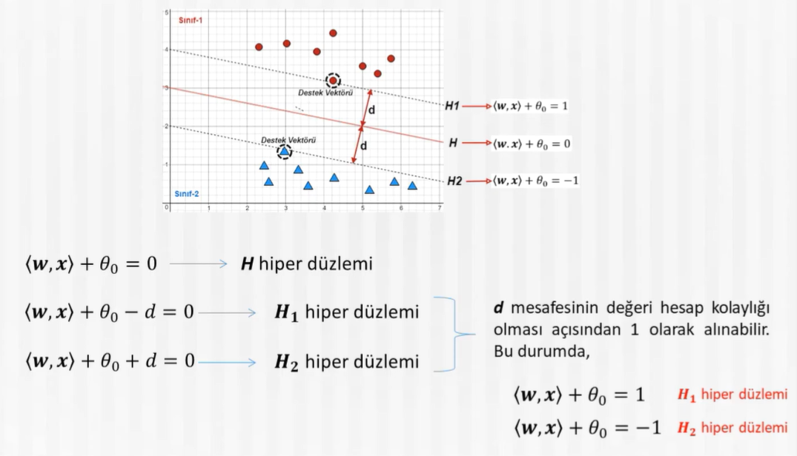

Slide 14
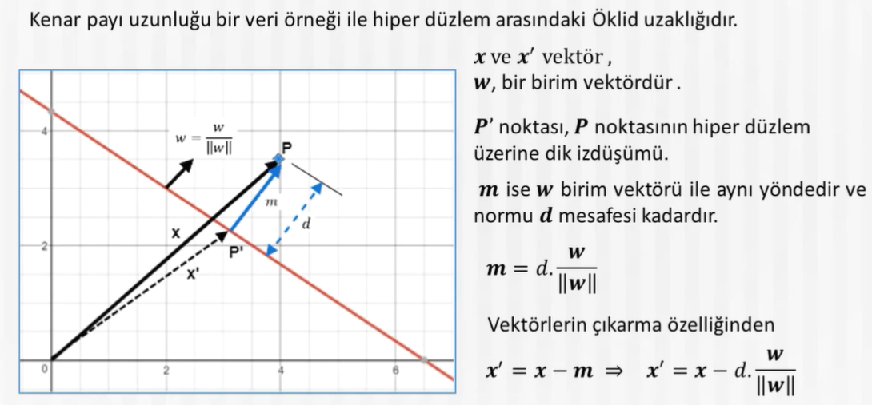
Kenar payının geometrik karşılığı

Slide 15
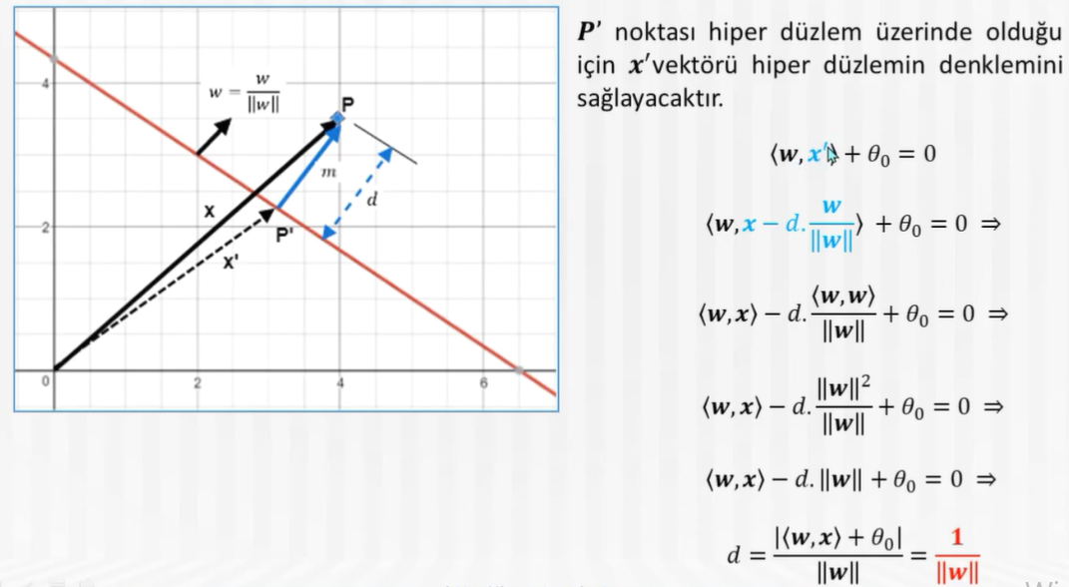

Slide 16
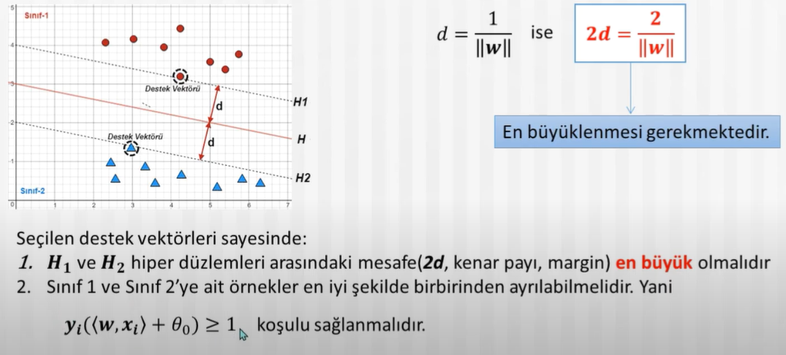

Slide 17
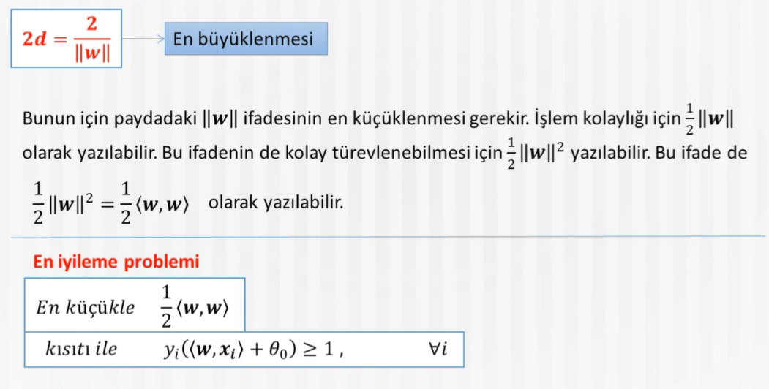

Slide 18
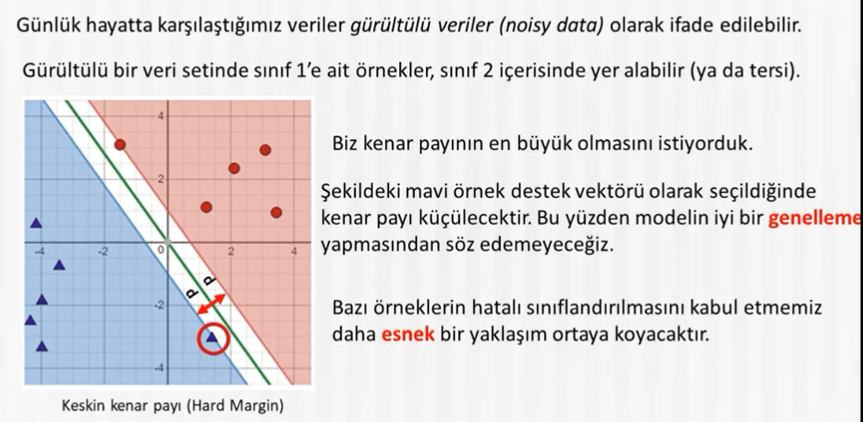
Esnek kenar payı

Slide 19
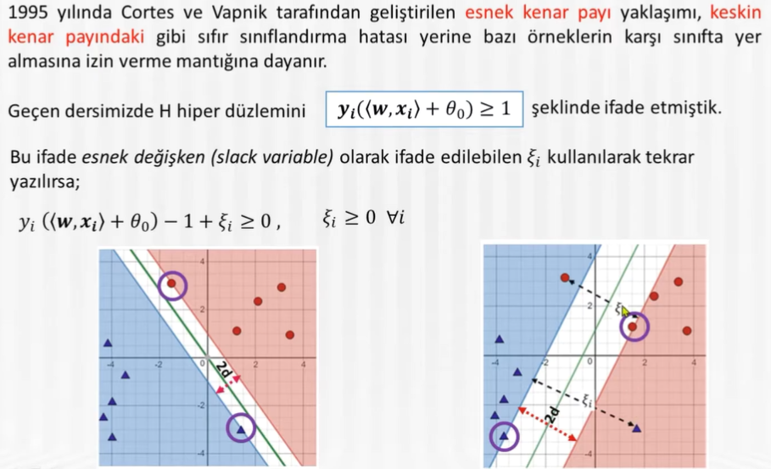

Slide 20
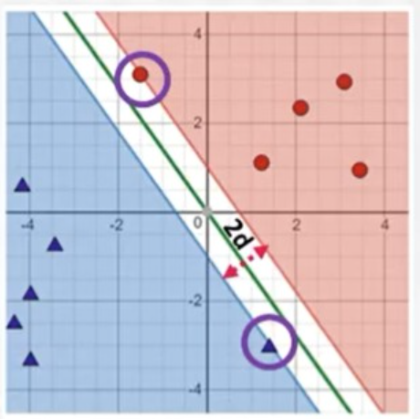

Slide 21
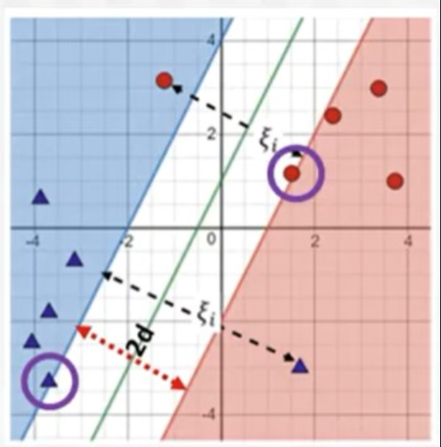

Slide 22
RASTGELE ORMAN (random forest)
Rastgele Ormanlar, özellikle Karar Ağaçlarındaki yüksek varyans sorununu çözmek için geliştirilmiştir. Adından da anlaşılacağı gibi, tek bir Karar Ağacını eğitmiyorsunuz, bütün bir ormanı eğitiyorsunuz! Bu durumda, Torbalı Karar Ağaçları ormanı.
Rastgele orman, hem sınıflandırma hem de regresyon için kullanılan denetimli bir öğrenme algoritmasıdır. Ancak, esas olarak sınıflandırma problemleri için kullanılır. Bildiğimiz gibi bir ormanın ağaçlardan oluştuğunu ve daha fazla ağaç daha sağlam orman anlamına geldiğini biliyoruz. Benzer şekilde, rastgele orman algoritması, veri örnekleri üzerinde karar ağaçları oluşturur ve daha sonra her birinden tahmini alır ve son olarak oylama yoluyla en iyi çözümü seçer. Tek bir karar ağacından daha iyi olan bir toplu yöntemdir çünkü sonucun ortalamasını alarak fazla uyumu azaltır.

Slide 23
Rastgele orman algoritmasının avantajları
Farklı karar ağaçlarının sonuçlarının ortalamasını alarak veya birleştirerek aşırı uyum sorununun üstesinden gelir.
Rastgele ormanlar, çok çeşitli veri öğeleri için tek bir karar ağacından daha iyi çalışır.
Rastgele orman, tek karar ağacından daha az varyansa sahiptir.
Rastgele ormanlar çok esnektir ve çok yüksek doğruluğa sahiptir.
Rasgele orman algoritmasında verilerin ölçeklendirilmesi gerekli değildir. Ölçeklendirmeden veri sağladıktan sonra bile iyi doğruluğu korur.
Rasgele orman algoritmasında verilerin ölçeklendirilmesi gerekli değildir. Ölçeklendirmeden veri sağladıktan sonra bile iyi doğruluğu korur.

Slide 24
Rastgele orman algoritmasının dezavantajları
Karmaşıklık, Rastgele orman algoritmalarının ana dezavantajıdır.
Rastgele ormanların inşası, karar ağaçlarından çok daha zor ve zaman alıcıdır.
Rastgele orman algoritmasını uygulamak için daha fazla hesaplama kaynağı gereklidir.
Karar ağaçları koleksiyonumuzun geniş olması durumunda daha az sezgiseldir.
Rastgele ormanların kullanıldığı tahmin süreci, diğer algoritmalara kıyasla çok zaman alıcıdır.

Slide 25
